Slide 1
세미 프로젝트
예약 게시판
조정준

Slide 2
목차
프로젝트 선정 이유
프로젝트 소개
프로젝트 결과 화면
프로젝트를 하고 난 느낀점

Slide 3
1. 프로젝트 선정 이유
최근 코로나로 인한 인원제한이 풀리면서 회식, 동호회 등 많은 모임들이 증가하는 추세
이에 따라 식당이나 술집 등이 모임 장소로 정해져 예약이 폭주한다고 들어, 예약 프로세스를 한번 구현해보고자 도전

Slide 4
2. 프로젝트 소개
우선 크게 세개의 항목으로 구분
회원가입
게시판
Jsp파일

Slide 5
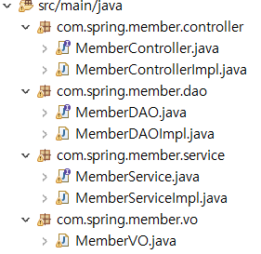

2-a
회원가입을 위해서 스프링MVC구조를 사용
컨트롤러, 서비스, dao, vo, 마이바티스 패키지들이 있고
각 패키지 안에 java 파일들과 xml파일들을 사용
각 파일들은 강의 자료를 참고

Slide 6
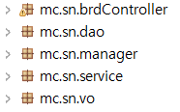
2-b
게시판을 구현하고자 기존 BasicMVC를 사용
스프링 사용이 아직 익숙치 않고
오류가 발생할 것 같아 손에 좀 익은 BasicMVC 방식을 하기로 결정

Slide 7
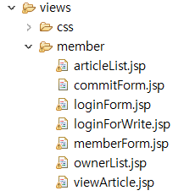
2-c
Jsp파일
Jsp 파일들을 한 파일에 정리
파일을 나누면 헷갈릴거 같아서 한곳에 몰았지만
나중 되니 한 파일에 모은 것도 헷갈리고
이름들이 뒤죽박죽이여서 보기 가독성 하락

Slide 8
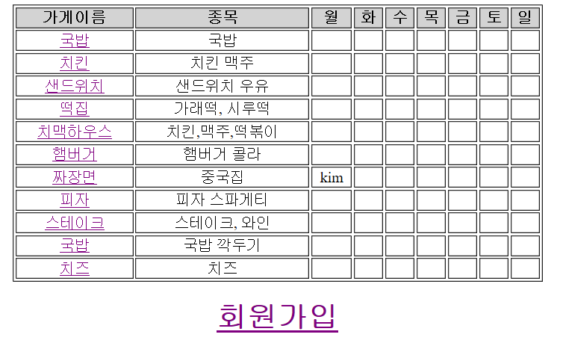
3. 프로젝트 결과 화면
첫 화면
http://localhost:9090/TReserve/member/ownerList.do
가게들의 이름, 종목, 요일별 예약현황
회원가입을 누르면 회원가입 절차진행
가게이름을 선택하면 가게이름의 게시판으로 이동
보완점
Delete, update 작업을 하지 못함
가게이름의 해당 id가 한글이면 오류가 남(미해결)

Slide 9
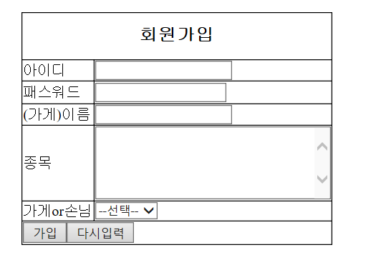
3. 프로젝트 결과 화면
회원가입 화면
각 항목을 작성하고
가게 or 손님에서 둘 중 하나를 선택
가입을 누르면 첫 화면 제시
가게를 선택하면 첫 화면에 추가되고,
손님은 그냥 가입만 진행
보완점
아이디에 한글을 쓰면 오류발생

Slide 10
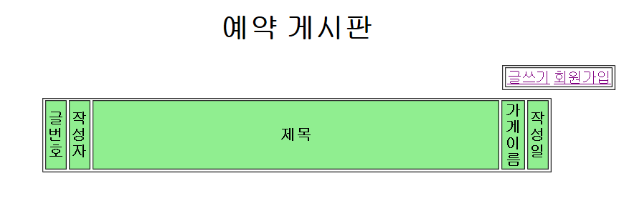
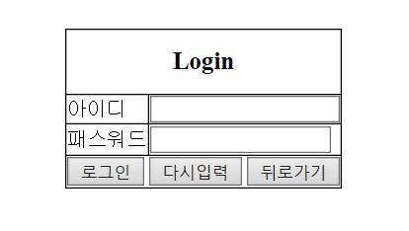
3. 프로젝트 결과 화면
첫 화면에서 가게 이름을 선택하면 해당 가게의 게시판으로 이동
회원가입은 첫 화면의 회원가입과 동일
글쓰기를 선택하면 로그인 화면으로 이동
보완점
게시판 내용이 없을 때 ‘게시판 내용이 없습니다＇같은 내용을 만들지 못함
로그인 실패 시 오류 화면이 뜸

Slide 11
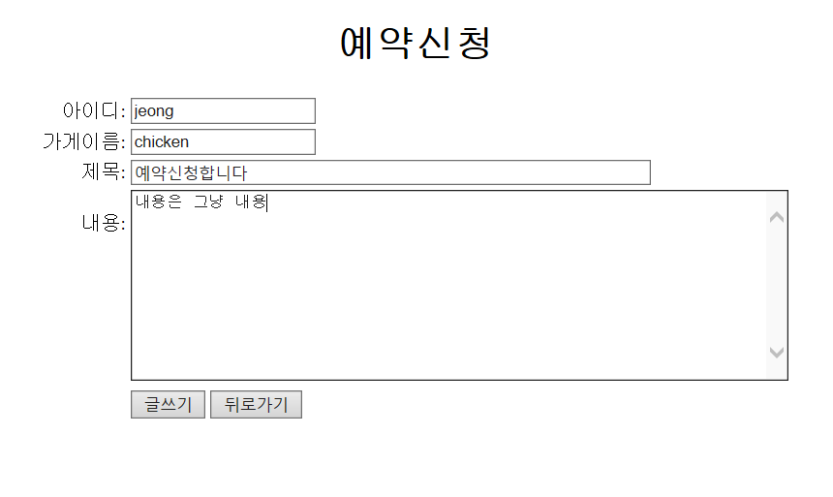
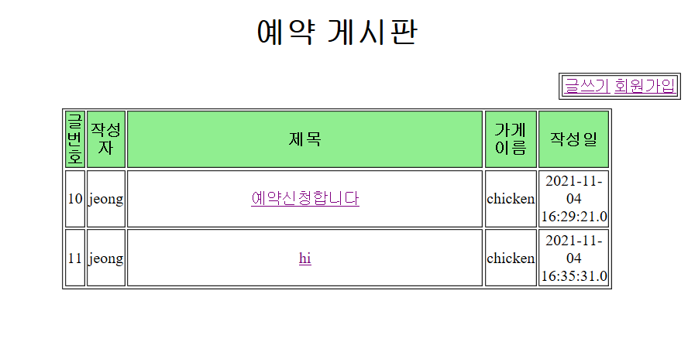
3. 프로젝트 결과 화면
로그인에 성공하면 예약신청 작성
아이디는 고정시켜 readonly 설정
글쓰기를 누르면 작성 완료
보완점
가게 이름을 id로 적어야 함. 한글 문제로 추정
글쓰기를 누르면 첫 화면으로 돌아감
예약게시판으로 뜨게 해야하지만 아직 구현을 못함
제목이 한글이면 오류가 뜸(미해결)

Slide 12
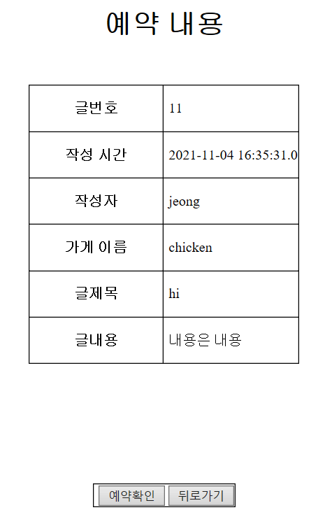
3. 프로젝트 결과 화면
제목을 선택하면 게시글 내용으로 이동
여기서 점주가 예약확인을 선택

Slide 13
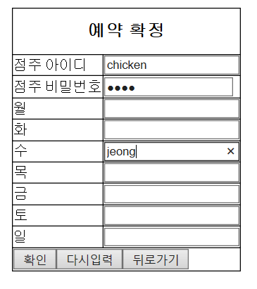
3. 프로젝트 결과 화면
예약 확인을 선택하면
점주 아이디, 비밀번호 입력란 작성
예약 신청한 날짜에 신청자의 아이디 작성

Slide 14
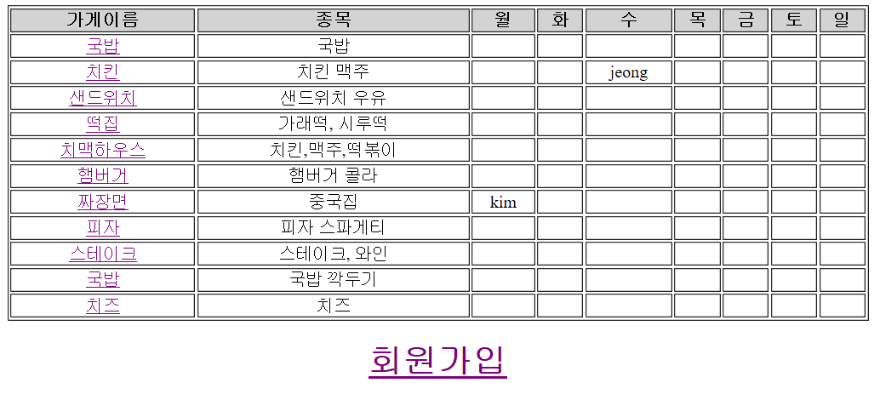
3. 프로젝트 결과 화면
점주가 예약 확정을 성공하면
첫 화면으로 이동
예약한 날짜에 예약한 가게에 신청자의 아이디가 입력

Slide 15
3. 프로젝트 결과 화면
보완점
한글 문제가 여럿 있는데 보통 ?key=value 에서의 문제로 보임
마지막에 예약을 확정할 때 기존의 예약을 유지시킬 방안이 필요 ( 같은 가게에 다른 요일에 예약을 확정하면 기존 예약이 사라짐)
전체적으로 delete와 update를 구현하지 못함 (일단 insert와 select로 쭉 진행시키고 나중에 구현하려 했지만 시간 부족)
Jsp 파일들의 분류, 스프링, 마이바티스 활용 익숙해지기

Slide 16
4. 프로젝트를 하고 난 후 느낀점
한걸음 나갈 때 마다 오류가 발생했습니다. 이를 해결하면서 진행하면서 만족감은 있었지만, 계속 된 오류 발생으로 흐름을 잃기도 했습니다.
아직 생초보라서 코드들도 중구난방이고 파일들의 정리도 잘 안되지만, 이러한 점들도 꾸준히 보 완하면서 정리가 잘 되도록 실력을 키워야겠습니다.

